Slide 1
基于HIAF集群的高精度测量和新物理前沿研讨会，惠州，2023年7月5-7日
缪子束产生、冷却和加速关键核心技术
（离子束制备的高流强、高品质缪子束）
赵红卫
中国科学院近代物理研究所

Slide 2
报告内容
一、简介
二、缪子束产生
三、收集、传输、冷却
四、加速
五、高场超导磁体
六、结束语
关键核心技术
需预研的技术

Slide 3

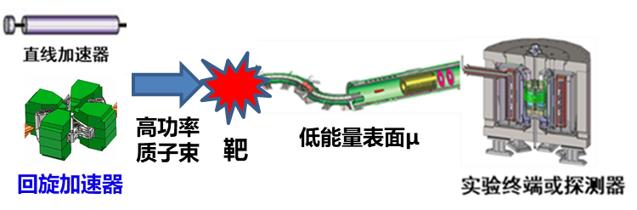
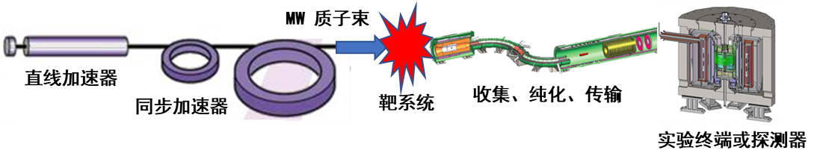
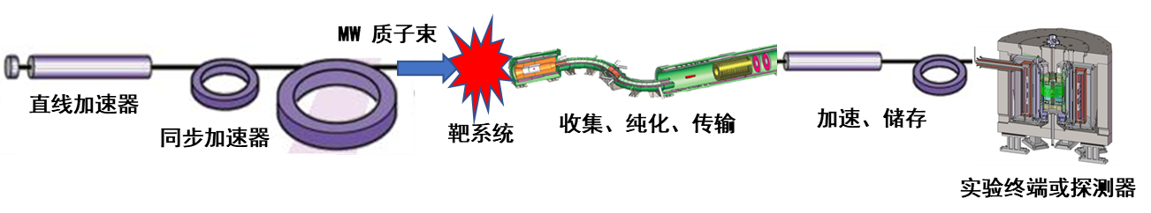
离子束驱动制备的缪子束
（1）
低能量
不同应用需求
（2）
中高能量
高能量
（3）

Slide 4
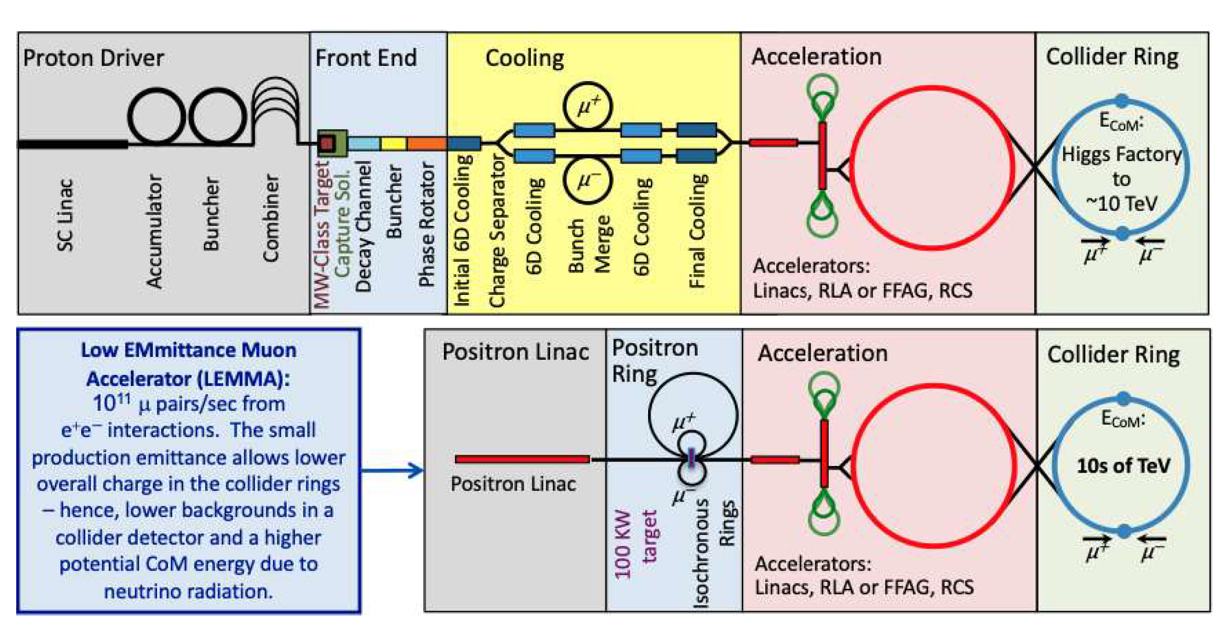


高功率离子束驱动的高亮度缪子对撞机
强流质子驱动
强流电子驱动
RI²B Driver
Super Beam
HIB Driven PWFA
RI²B驱动
(Relativistic Intense Ion Beam)
$$μ^{−}$$
HI Booster
Decay Channel
Post SC Linac
Charge Separating
Multi-Bunches Storage Ring
SC Linac
HIAF/CiADS
Synchrotron
$$μ^{+}$$
HI Booster
MW Target

Slide 5
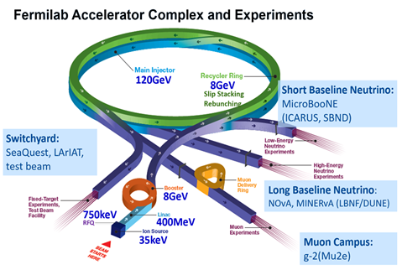
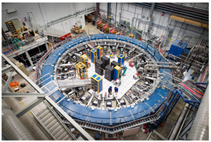

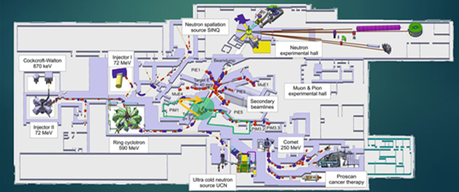
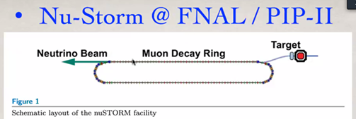
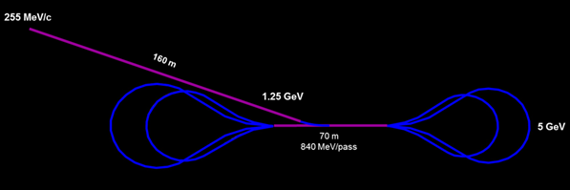
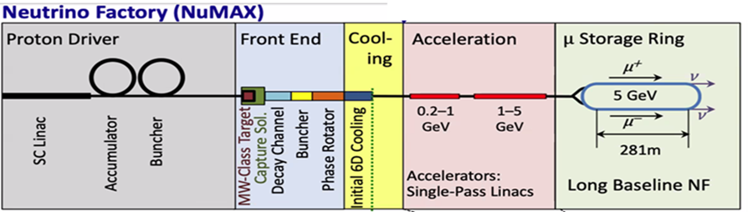
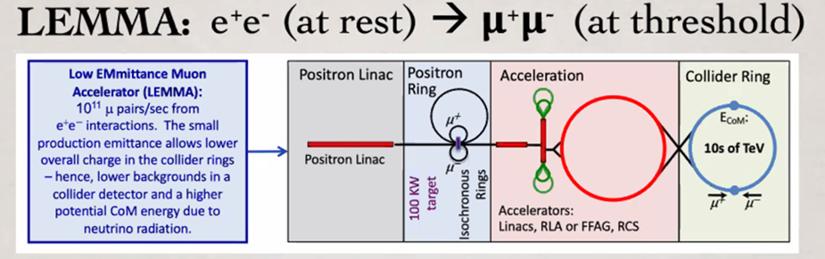
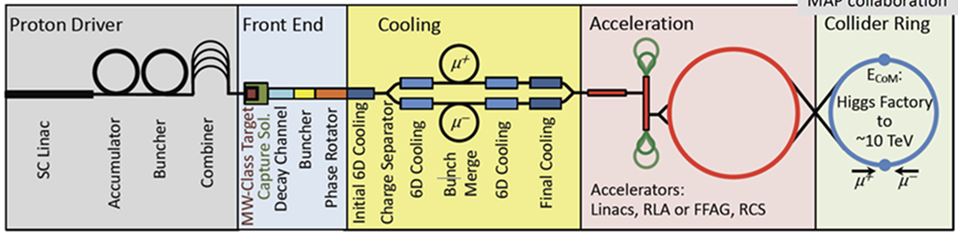
美欧在缪子束产生、加速、对撞领域已40多年研究积累
1980s—1990s，proposals, workshops
μ production, cooling
1997-1998: Neutrino Factory and Muon Collider Collaboration (NFMCC).
2007: IDS-NF
International Design Study for a Neutrino Factory
2012: Muon Accelerator Project (MAP); …..
2021: IMCC， Snowmass

Slide 6
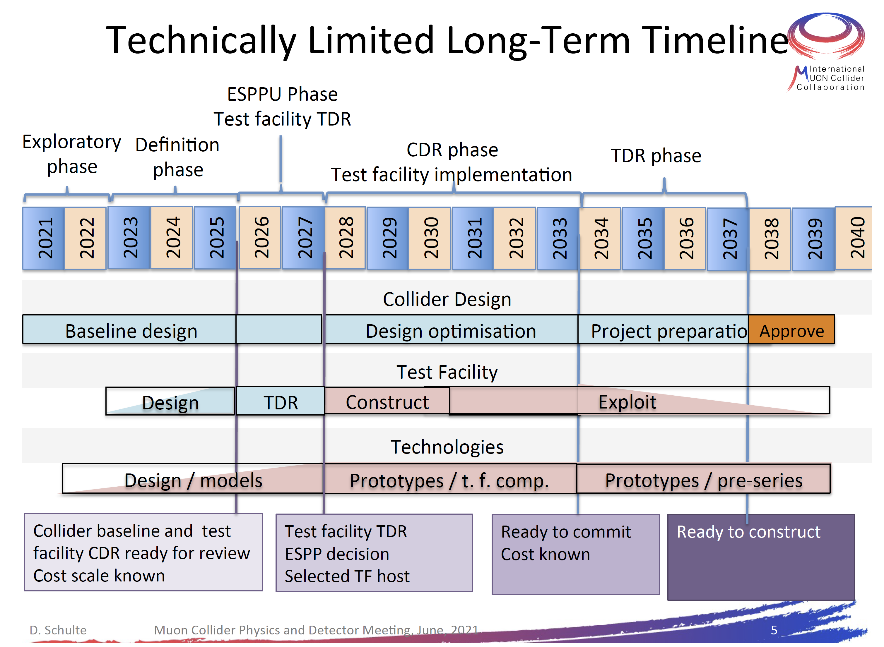
美欧发起的缪子对撞机20年预研和设计初步计划

Slide 7
为什么缪子加速器或对撞机挑战大？
高流强高品质缪子束很难制备
- 需要MW (1-5 MW)级质子束打靶，产生次级束，p—π—μ
- 产生的缪子束动量分散大、发射度大
- 产生的杂质粒子多，p, π+-, e+, e-, μ⁺, μ⁻，中微子等，能量较高
- 要获得高流强、高纯度、高品质缪子束或用于对撞，
需选择收集、高纯度、聚束、冷却…
缪子束不稳定、寿命短、衰变
- 缪子束各种操作过程必须快速（收集、聚束、冷却、加速..）
- 衰变产生的各类杂质粒子产生极高本地，测量诊断和探测难度大
- 衰变产生的大量高能电子对加速器部件、探测器危害极大
- 各类高能量杂质粒子产生极强的电离辐射，对环境和设备产生极高
的辐射剂量，辐射屏蔽难度极大
…..
产生、收集、聚束、冷却、加速等动力学过程研究少，许多核心技术缺乏或极不成熟。前所未有的难度！

Slide 8
我国缪子束产生、加速和应用才起步，需规划和预研
布局规划和预研（HIAF/CiADS/CSNS）
物理目标和应用需求，提出对μ束需求（独特、创新）
加速器与探测器、谱仪总体初步设计
加速器动力学研究、发展模拟程序和全过程模拟
关键核心技术预研
- μ束产生、收集、传输、加速….
- 特别注重提出新的理论、新设计概念、全新技术方案、应用新技术，
才可能赶上或超越

Slide 9
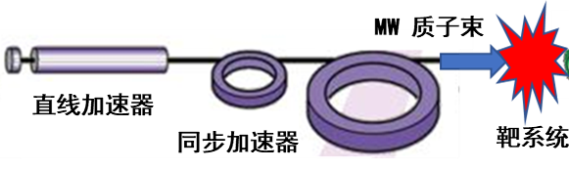
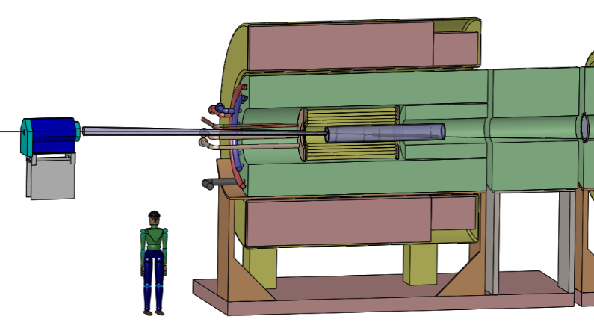
二、 高流强缪子束产生关键技术
最基本条件
MW (1-5 MW)级强流高功率离子加速器
缪子束产生靶

Slide 10
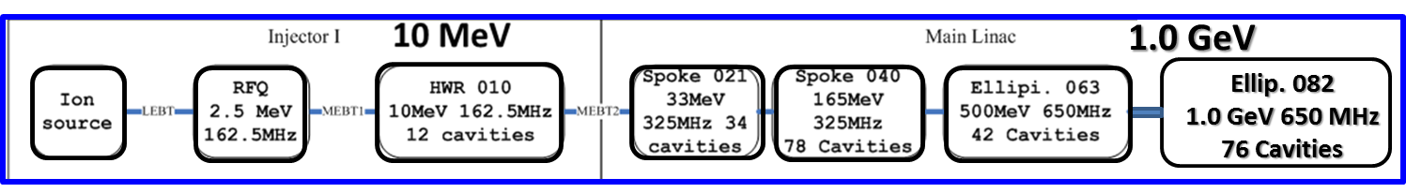
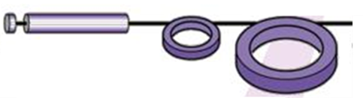
二、 高流强缪子束产生 MW级质子加速器
强流高功率超导质子直线加速器 (1-10 MW，< 3 GeV )
强流高功率质子超导直线加速器整体结构示意
离子源
射频四极(RFQ)
加速器
半波(HWR)
超导高频腔
轮辐型（Spoke)
超导高频腔
椭球型（Ellip.)
超导高频腔
高能量高功率快循环同步加速器 (1-5 MW，>3 GeV )
质子超导直线加速器
质子同步加速器
增强器、累积环
质子同步加速器
储存环、聚束器
世界上正在运行或建造的MW级质子加速器
SNS，PSI，JPARC，Fermi lab, ESS, CIADS

Slide 11
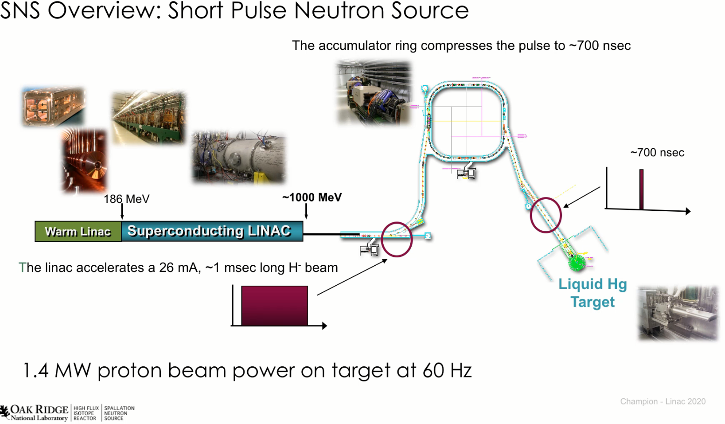
美国SNS平均功率1.4 MW 脉冲质子束

Slide 12
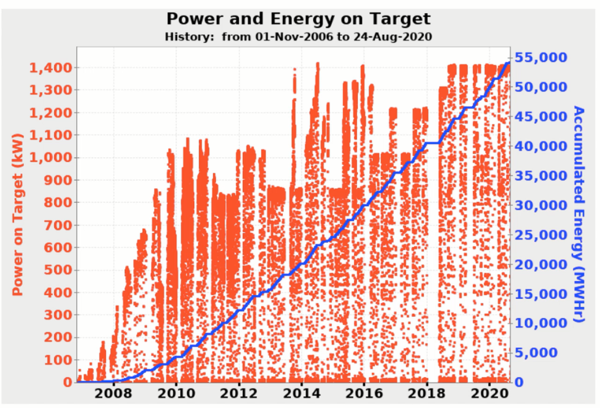
美国SNS 1.4 MW 质子束长期稳定运行
Statistics FY20
Total hours: 5000 h
Downtime : 250 h
Availability: 95%
SCL Downtime
Total: 100 h
Cryomodules, cavities’ trips
retune: 37.8 h
Andrei Shishlo, ORNL, HB2021 talk
SNS如此运行效率、可靠性、稳定性、束流功率，除PSI 高功率
回旋加速器外，世界上没有其他装置暂时能够超越

Slide 13
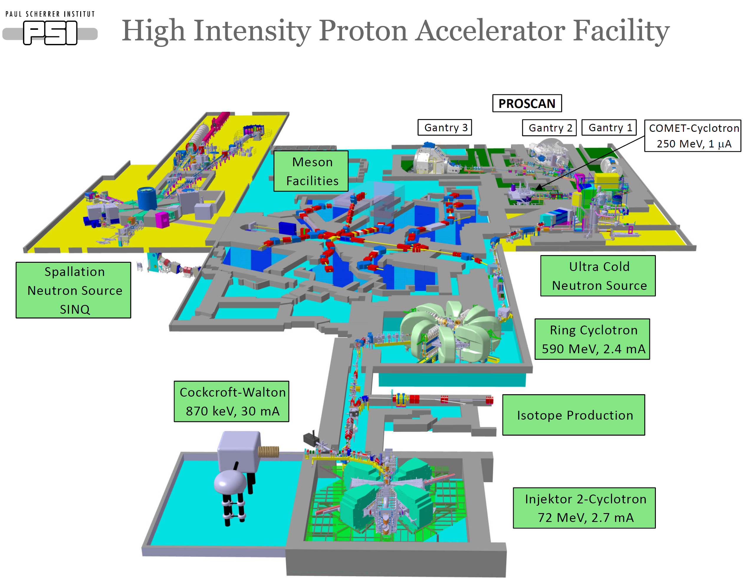
PSI 1.4 MW 回旋加速器
Joachim Grillenberger, PSI, Snowmass workshop talk

Slide 14
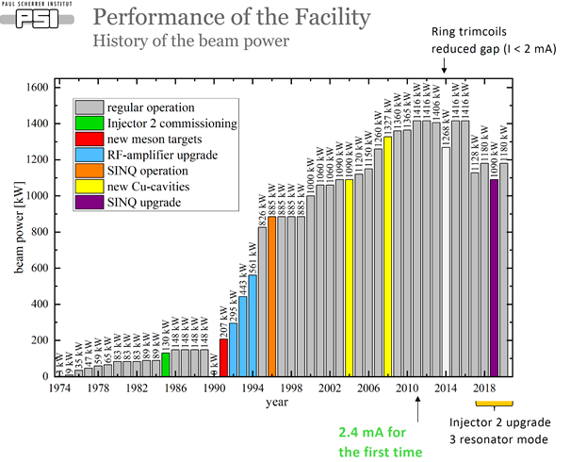
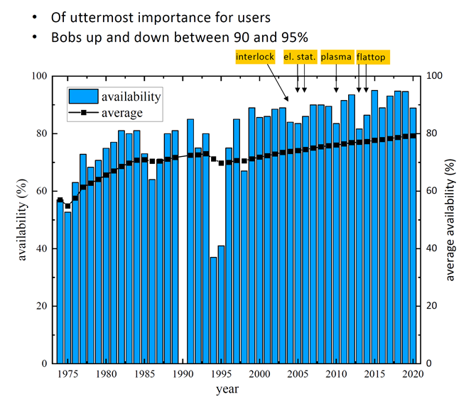
PSI 回旋加速器1-1.4 MW Availability
Joachim Grillenberger, PSI, Snowmass workshop talk

Slide 15
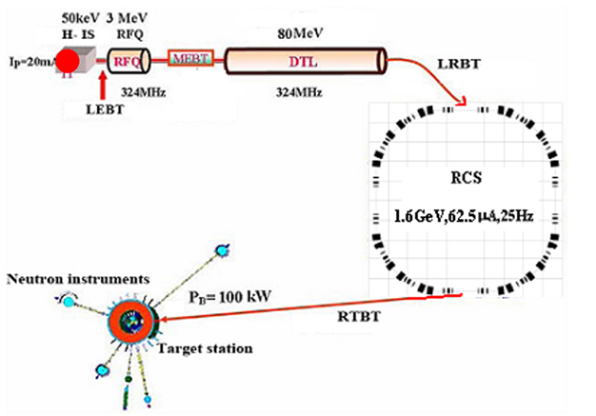
中国散裂中子源 CSNS
1.6 GeV/ 100 kW运行
正升级1.6 GeV/0.5 MW
有产生缪子束计划

Slide 16
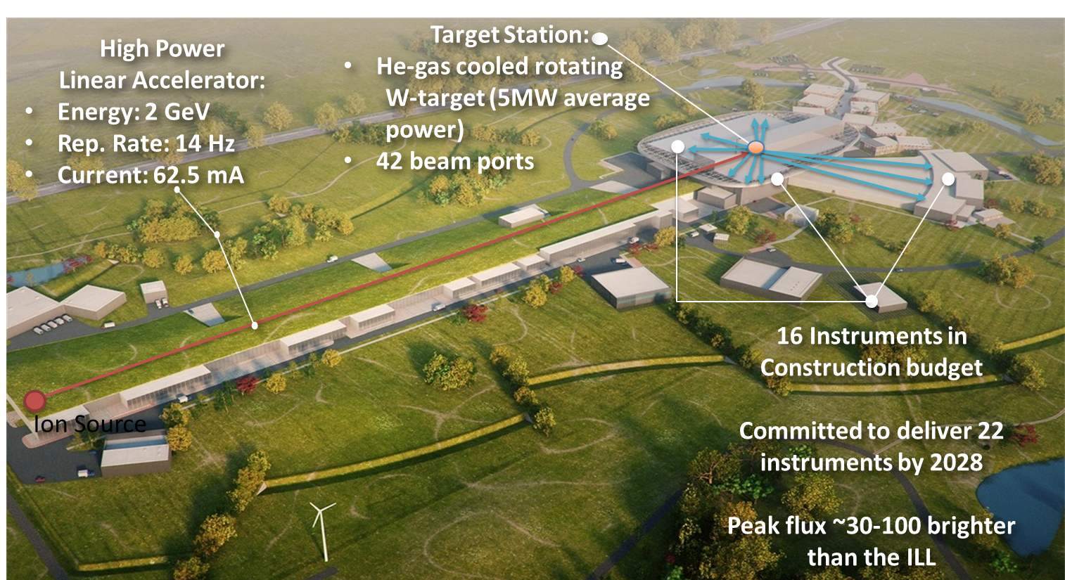
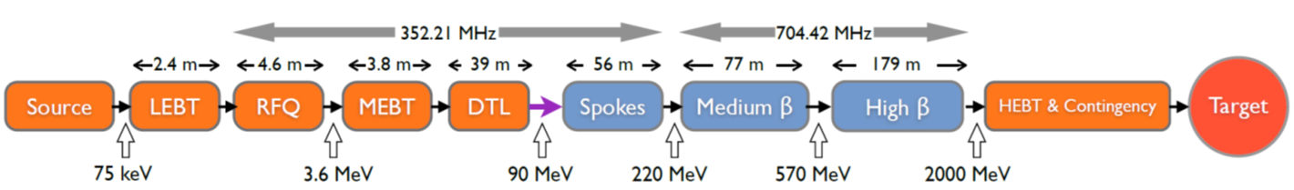
5 MW 欧洲散裂中子源ESS
脉冲超导直线加速器，2 GeV/5 MW, 建造

Slide 17
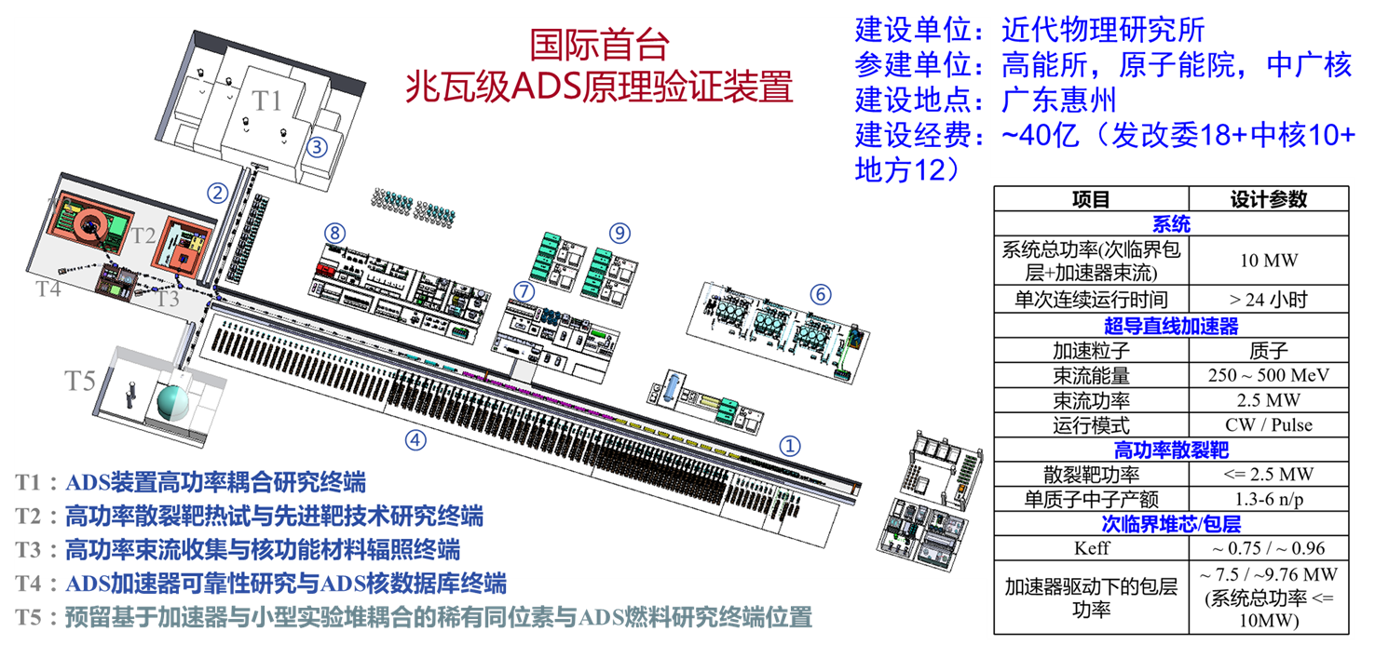
中国加速器驱动嬗变研究装置CiADS
正在建造 2021-2027
0.5 GeV/ CW 5 mA, 2.5 MW 质子超导直线加速器
可升级2.0 GeV/CW 5-10 mA, 5-20 MW，高功率CW质子束
10年内中国唯一可超过 1 MW 强流高功率质子加速器

Slide 18
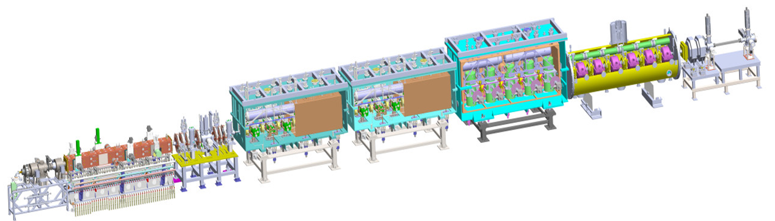
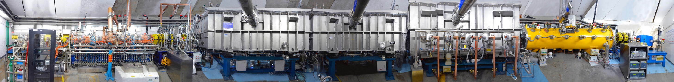
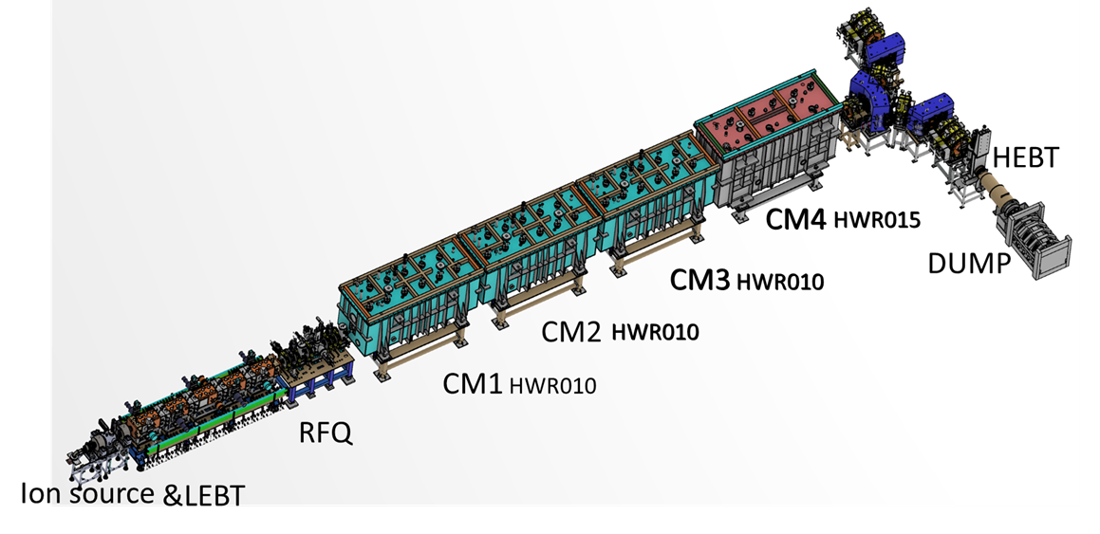
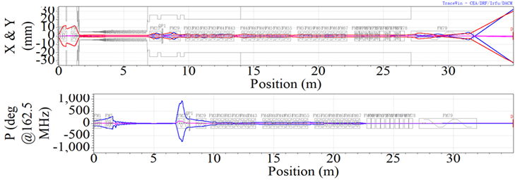
  世界首台25MeV连续波质子超导直线加速器
近物所、高能所等多个单位合作（先导专项A）
首次实现25MeV/0.17mA连续质子束稳定加速（2017）
RFQ加速器
近物所
加速器全长约30米
高能所
超导加速段，23只超导腔，23台超导螺线管
20MeV@10mA束流包络设计

Slide 19
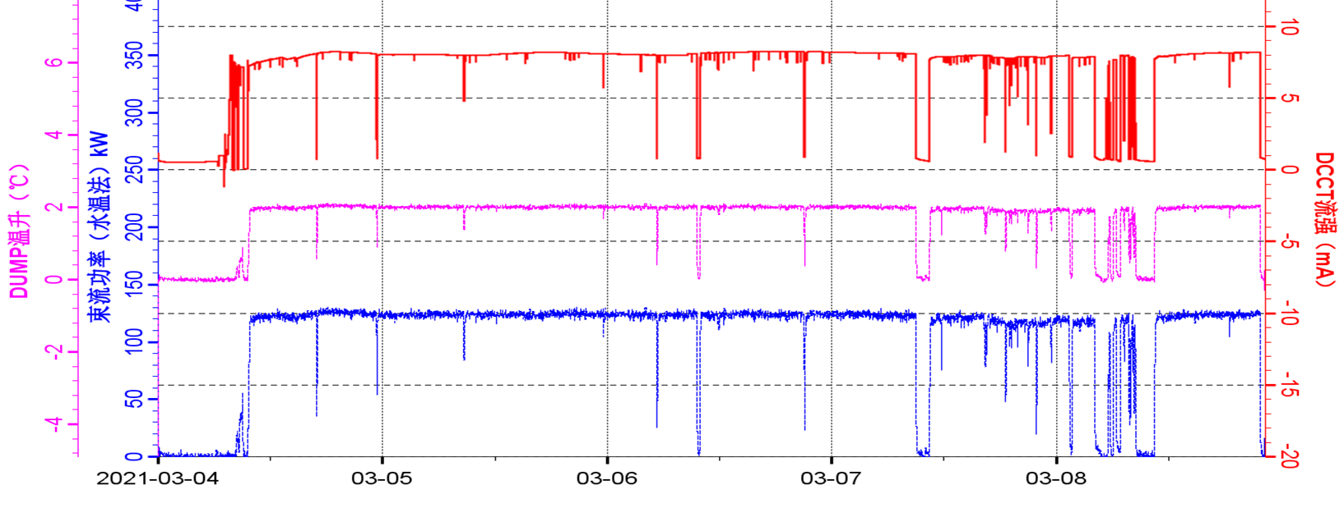
17.27 MeV/ 7.3mA CW束流108小时连续运行测试
超导直线加速器连续波质子束126 kW, 108小时连续运行测试，
束流可用性93.6%。 国际首次！
2021年3月4日9点42分至3月8日21点43分

Slide 20
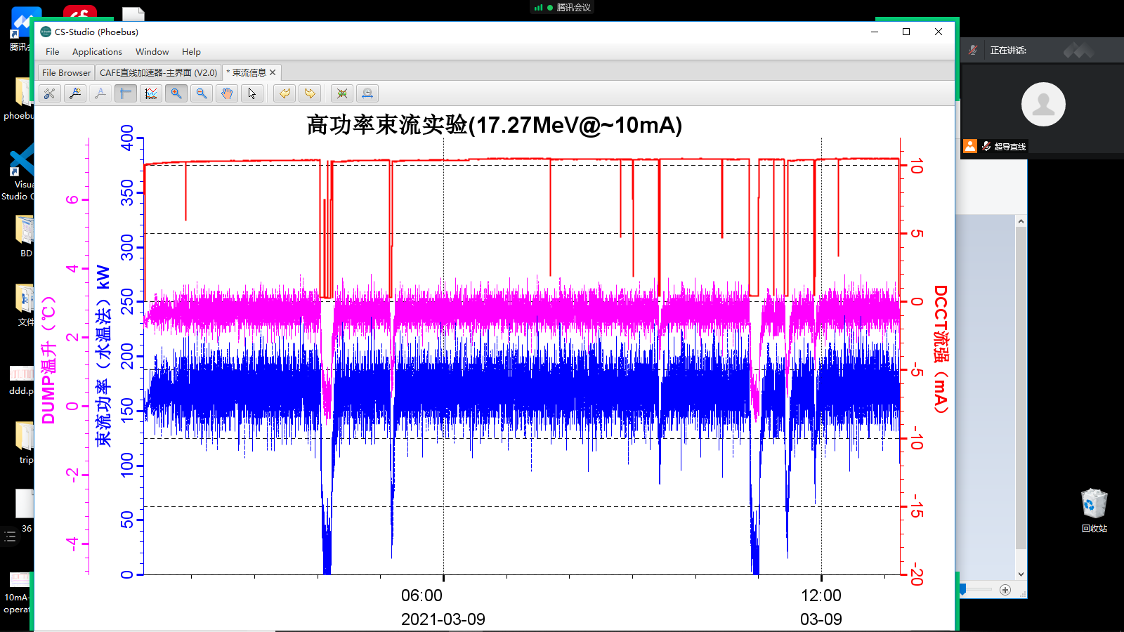
17.27MeV@10mA CW束流12小时连续运行测试
超导直线加速器连续波质子束10 mA 稳定加速, 国际首次
2021年3月9日1点11分至3月8日13时13分
首次验证了全超导直线加速器加速10mA连续波质子束的可行性

Slide 21
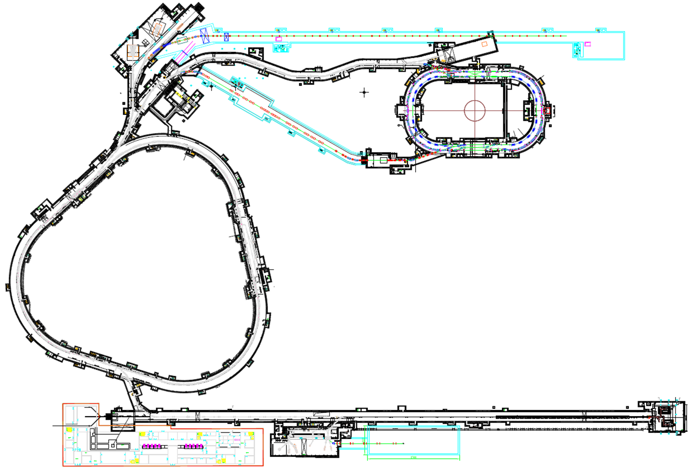
  HIAF及其升级后将可能用于缪子束产生
利用脉冲重离子束和质子束产生缪子
Sring
MRing
HIAF
1.5×10¹⁴ p/s
²³⁸U³⁵⁺ | 0. 8 GeV/u | 0. 5-1. 0×10¹¹ ppp
²³⁸U⁷⁶⁺ | 2. 45 GeV/u | 0. 25-0. 5×10¹¹ ppp
p | 9.3 GeV/u | 5×10¹³ppp
BRing-N
BRing-S
©杨建成
HIAF-U
1.2×10¹⁵ p/s
²³⁸U³⁵⁺ | 2. 95 GeV/u | 1. 0×10¹² ppp
²³⁸U⁷⁶⁺ | 7. 3 GeV/u | 5×10¹¹ ppp
²³⁸U⁹²⁺ | 9. 1 GeV/u | 5×10¹¹ ppp
p | 25.0 GeV/u | 4.0×10¹⁴ppp
iLinac

Slide 22
MW级强流质子直线加速器挑战
核心问题和挑战（高流强）
强流束动力学---束流损失控制
超导腔体设计、加工、表面处理、机械稳定性…
频率、相位、幅度动态变化和稳定（腔体调谐、束腔作用…）
束流动力学--低电平控制--束流损失探测--机器保护—故障自动恢复
高功率束流Dump
MW 级功率长期稳定可靠运行
…
近物所通过20MeV@10mA超导质子直线研制和调试，积累了经验，解决了大部分束流动力学和高功率下运行的核心问题。

Slide 23
MW级高能量质子同步加速器挑战
核心问题和挑战（高流强）
强流高功率质子束快循环束3D涂抹注入、累积、储存
快ramping引起的强涡流效应和束流不稳定性
强流下束流损失控制 10¹⁴⁻¹⁵ ppp
束流集体不稳定性、束团压缩、聚束
强流高功率束慢引出
束流动力学--低电平控制--束流损失探测--机器保护—故障自动恢复
MW级高功率条件下长期稳定可靠运行
….

Slide 24
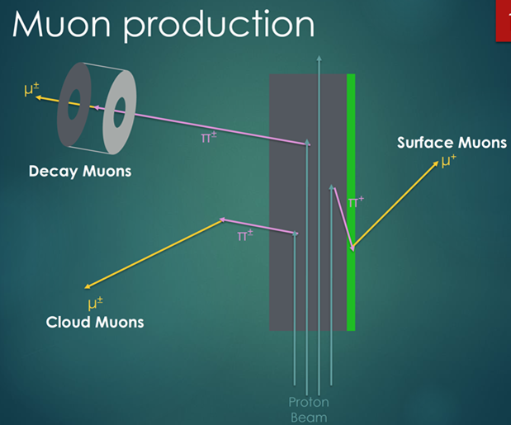
缪子束产生靶系统
质子打靶产生π介子，衰变产生μ
μ种类
- 表面缪子， π⁺ 停留在靶内
μ⁺, 低能量<29.8 MeV/c, 高极化~100%,
高密度低Z薄靶（~150 mg/cm²），
如石墨，B₄C，Be₂C…
-“云”缪子，π 在靶附件衰变产生
杂质粒子多，包括p, π, e+, e-, μ⁺, μ⁻等
需要聚焦、收集、选择、纯化, 能量较高
- 衰变缪子， π 在传输过程中衰变产生
动量散度大、发射度大，能量较高，强度较高；
需要次级传输线收集、聚焦、冷却
- π介子产生取决于质子束能量、功率、靶…
应用需求
- 表面缪子：凝聚态物理测量，低能量μ子应用和精确测量
- 衰变和“云”缪子：粒子物理实验测量研究，传输后加速、对撞..
FNAL, BNL，PSI, CERN, J-PARC，ISIS，TRIUMF等，
中国几乎没有积累，预研
Daniela Kiselev，
PSI，HB2021 talk

Slide 25
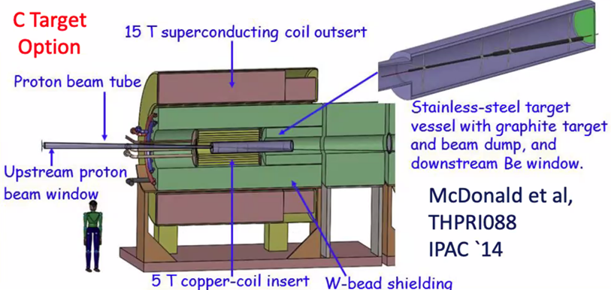
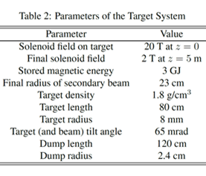
美国MAP计划设计的 μ 对撞机缪子靶系统
6-7GeV/4 MW质子束，~10¹⁵ p/s
60 Hz， ϕ 4 mm rms ，pulse 3 ns
产生μ能量 50-180 MeV, ~10¹⁴ μ/s
石墨靶、液态金属jet靶
Target + Dump
超导螺线管组 20T—30 T, ϕ>1 m
问题与挑战
靶冷却 （4 MW, 水与液态金属）
强辐射与屏蔽，辐射对超导体>10 MGy
高功率短脉冲质子对靶热冲击
靶寿命；前后束窗寿命(Ti/Al, Be)
高场螺线管杂散场影响
…….

Slide 26
报告内容
一、简介
二、缪子束产生
三、收集、传输、冷却
四、加速
五、高场超导磁体
六、结束语
技术挑战最大，特别是冷却
需要新的思想和理论！
全世界基础和技术积累很少！
中国这方面基础更少！

Slide 27
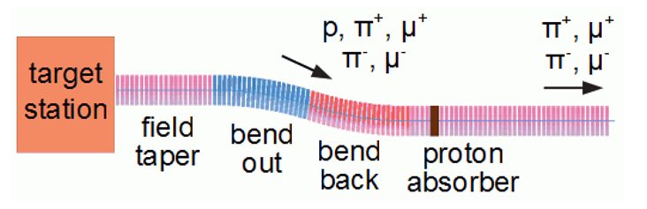
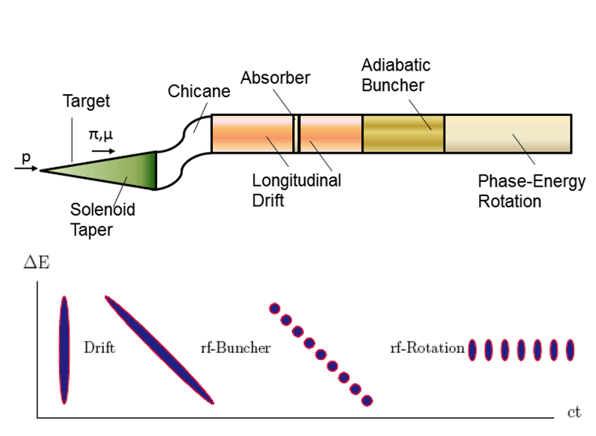
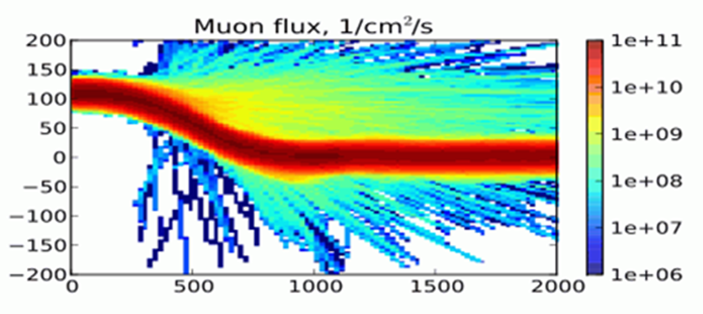
缪子束收集和传输
由Taper形和弯曲超导螺线管组成的传输通道
收集、选择、聚束、传输，降损失
操作多种粒子（π⁺ π⁻ μ⁺ μ⁻, p）
纵向聚束、相空间旋转（为冷却）
包括p-beam dump
L=150-200 m, Φ=1-1.5 m
强辐射保护和屏蔽
Daniel Schulte, CERN，Snowmass meeting talk, 2021

Slide 28
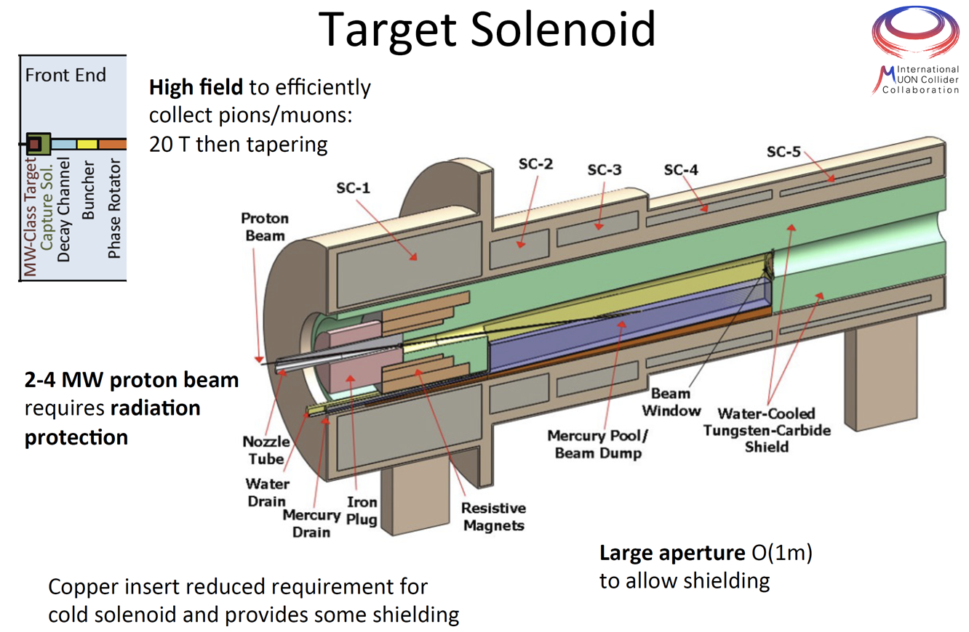
美国MAP计划μ对撞机前端靶与Taper 结构和螺线管
Daniel Schulte, CERN，Snowmass meeting talk, 2021

Slide 29
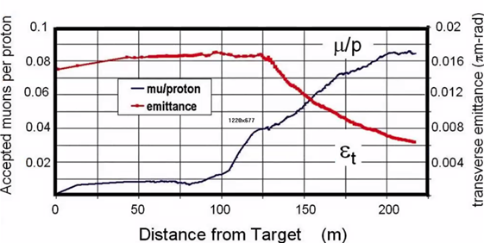
MAP计划模拟收集和传输后的缪子束发射度
高束流强度下产生的μ束发射度比常规粒子大2-3量级
Mark Palm, BNL， MT27 talk

Slide 30
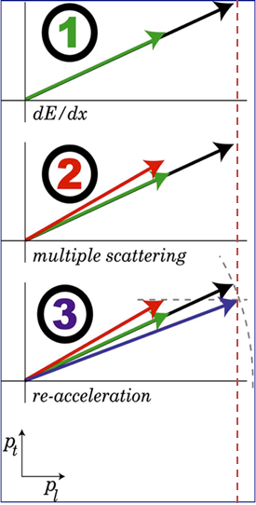
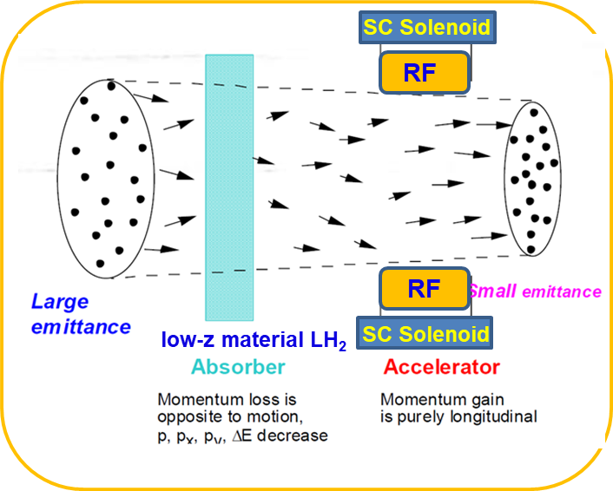
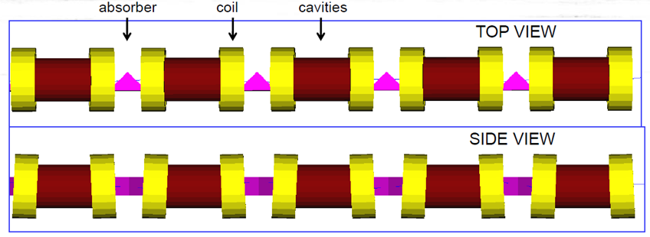
高流强缪子束冷却
μ束极其发散，动量散度和发射度大，需6D冷却和强磁场约束；
μ束寿命短，需快速冷却，常规束流冷却太慢；需高梯度，快操作；
电离冷却：μ束与低z材料电离作用减小动量，束斑大小不变，μ束多次库伦散射增加其散度，
高梯度的射频场加速能量补偿，高
场超导螺线管进行束流压缩和聚焦；
多个直线冷却段持续冷却，几百米长；
6D冷却需30-50 T、内孔 >0.5m 超导螺线管；
高梯度射频腔处于强磁场区域，
射频325-650 MHz, 梯度25-30
MV/m峰值功率：2-4 MW
4D冷却基本原理初步验证
需进一步验证，挑战极大！
Transverse
cooling

Slide 31
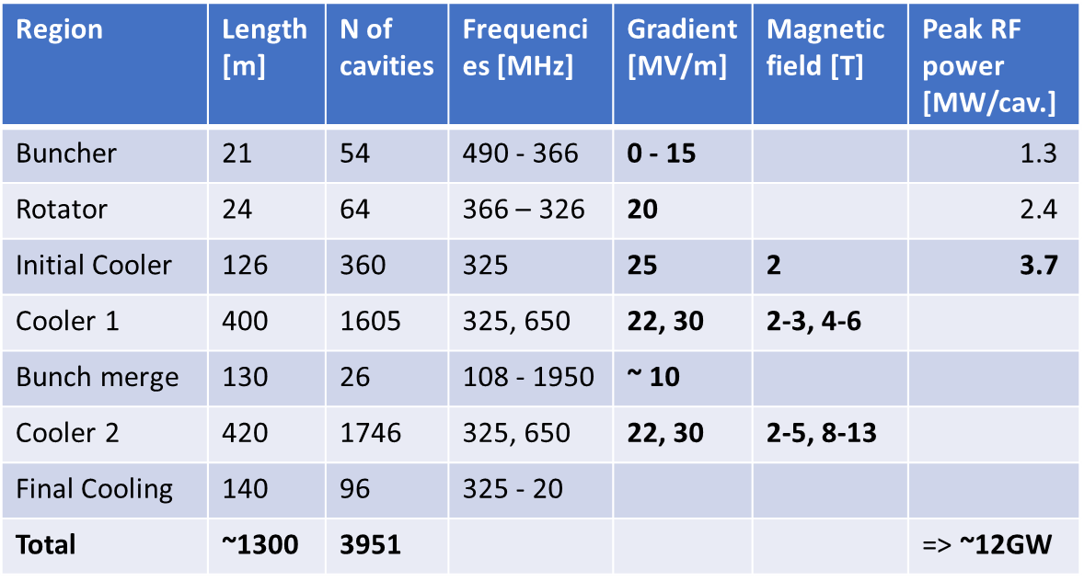
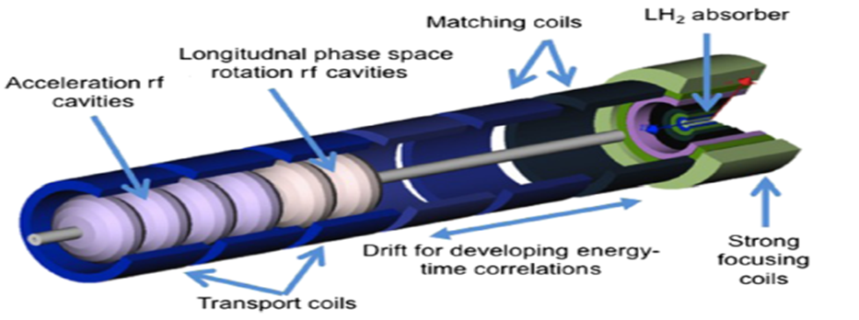
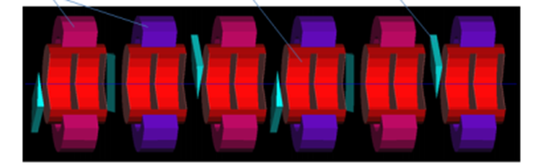
μ束冷却模拟和初步设计
RF system for muon capture and cooling
D. Schulter, CERN,
Snowmass meeting 2021

Slide 32
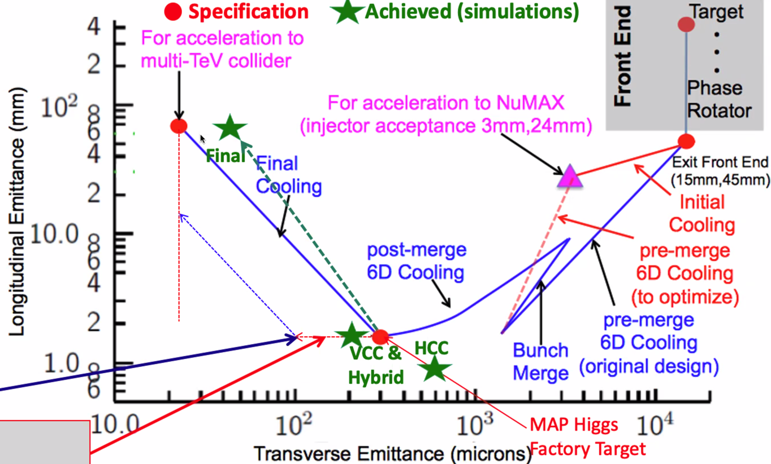
μ束冷却目标和计划
David Neuffer, Fermilab, Snowmass meeting 2021 talk

Slide 33
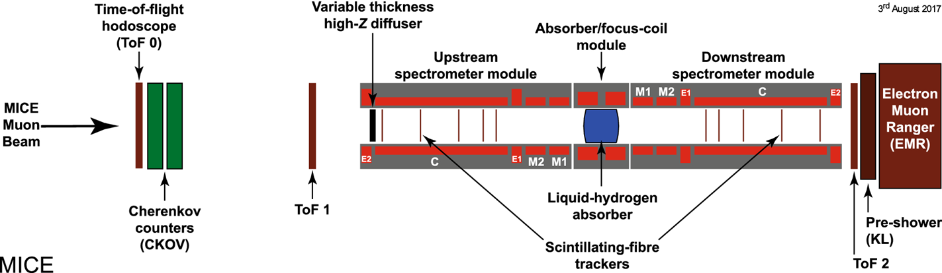
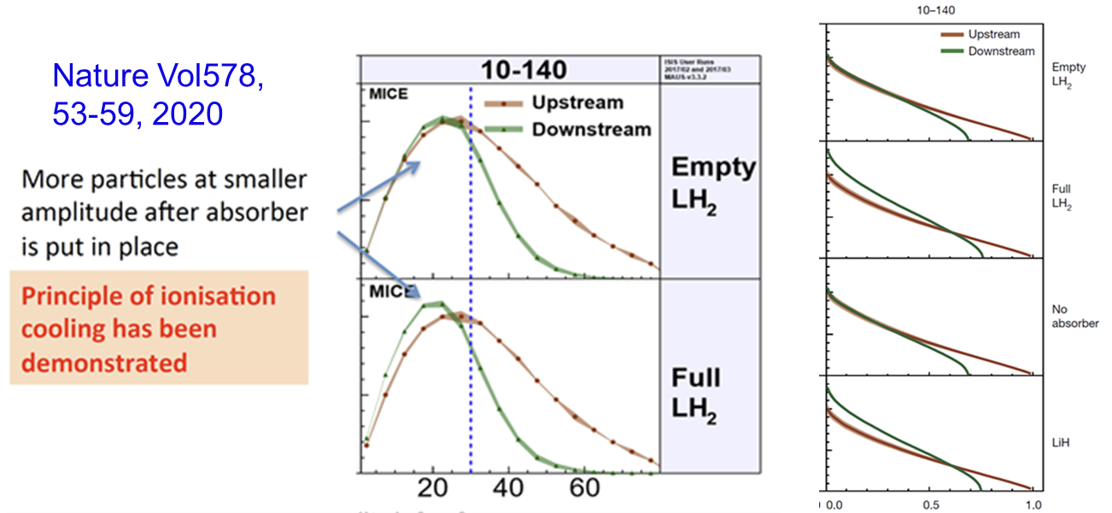

μ束电离冷却首次初步验证
©Andrew Moss

Slide 34


四、高强度μ束加速
常规加速技术，国内外基础较好
SRF-linac, RLA, FFAG, RCS
与μ束产生和冷却比，μ束常规加速技术积累较深厚
挑战是快速加速、损失控制、亮度、强辐射保护、高场超导磁体和高场快循环超导磁体等

Slide 35


μ束尾场加速 — 新加速方法加快预研
激光尾场加速（LWFA）
粒子束驱动等离子体尾场加速
…
詹文龙：重离子驱动的PWFA(1~10GeV/m)
加速梯度高比常规高2-3量级

Slide 36


五、μ束对撞机高场超导磁体（1）
二极铁：10-12 T， 磁间隙80-180 mm，难度不是很大
挑战一：靶区和缪子冷却所需超导螺线管
靶区： ϕ1-1.5 m, 20-30 T 超导螺线管
电离冷却区：ϕ0.5-1 m , 30-50 T 超导螺线管
只能依赖高温超导
暂无技术方案
D. Schulter, CERN,
Snowmass meeting 2021

Slide 37


五、μ束对撞机高场超导磁体（2）
挑战二：TeV-class μ束快速加速（RCS），需求1000 T/s 二极铁
- 1000 T/s 二极铁和对应电源；高温超导磁体？
- Fermilab 样机线圈（HTS-REBCO）达到274 T/s
Henryk Piekarz, FNAL, MT27, 2021 poster

Slide 38
结束语
高流强、高品质缪子束技术我国起步晚，差距大；
建议根据物理研究目标和应用需求，提出对μ束技术指标要求，加速器与
探测器进行总体及概念设计；
布局并资助基于缪子束的相关物理及应用研究；
开展高流强、高品质缪子束产生、收集、传输和加速关键技术预研
发挥HIAF、CIADS、CSNS在缪子源方面的作用，规划线站和谱仪，
适时建设，开展实验研究；
特别提倡在高流强高品质缪子束产生、冷却和加速等方面完全创新的理论、
方法和技术研究。

Slide 39
谢谢！请指正

